Slide 1
„die Gans, die goldene Eier legt …“
150 Millionen Millionen Millionen
Vortrag für den IT-Stammtisch im Makerspace Wiesbaden
9.9.2024

Slide 2
Einführung
Demonstrating Enigma Machine |Imitation Game

Slide 3
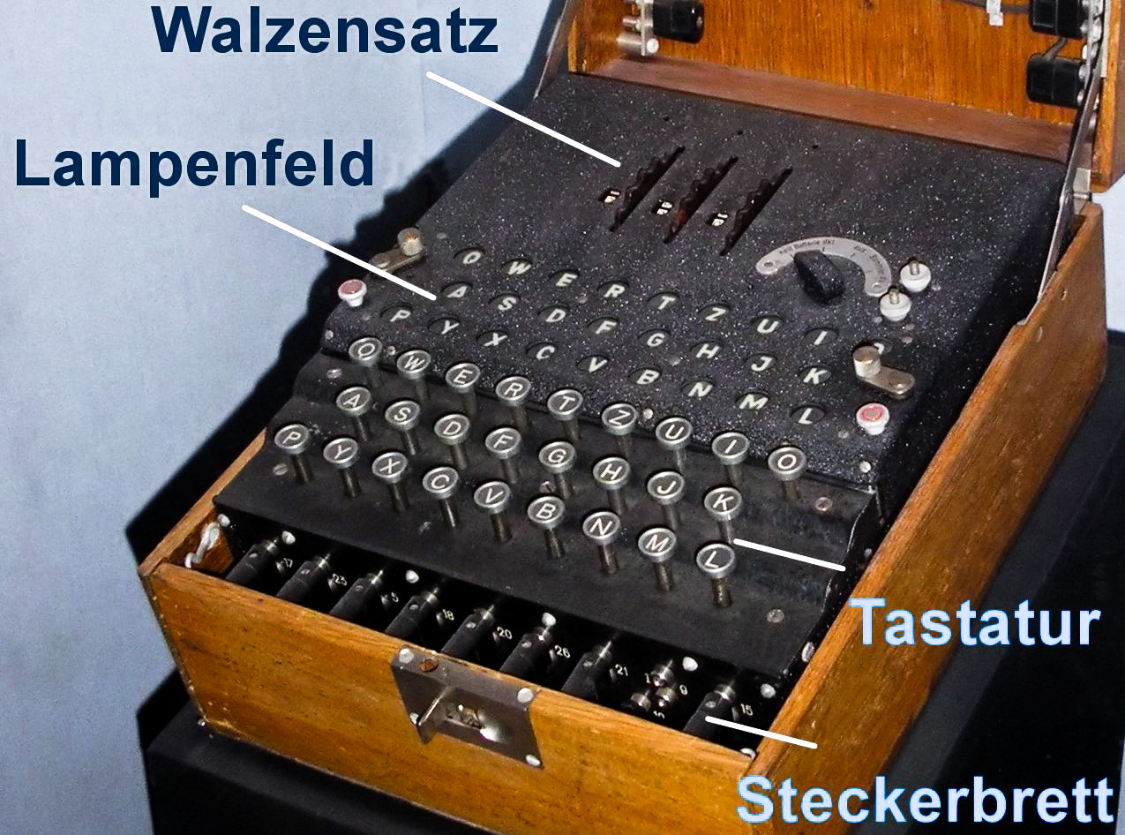

Slide 4
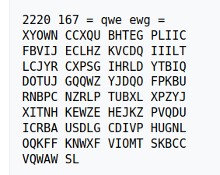
gibberish text

Slide 5
Vorbemerkungen zum Vortrag:
bis zum Jahr 1939
„ich komme später darauf zurück“
Vereinfachte Darstellung:
Schrittweise wird Komplexität hinzugefügt
Varianten der Enigma (Hardware, Protokoll)

Slide 6
Mathematik
Wahrscheinlichkeitstheorie/Stochastik
Kombinatorik
Permutationen

Slide 7
Gliederung:
Anekdoten
Codebreaking bis zum 2. Weltkrieg
Arbeitsweise der Enigma
Angst, Mathematik, Spionage
„I listened to Hitler“

Slide 8
Anekdoten
August 1914: Briten durchtrennen Seekabel
Magdeburg
Room 40
Entwicklung einer Rotormaschine zur Ver-/Entschlüsselung
Zufall: kommerzielle Enigma in Polen
Spionage
Biuro szyfrow
Treffen im Juli 1939
Bletchley Park
…...

Slide 9
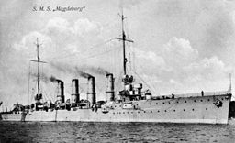
Copyright: Bundesarchiv, Bild 146-2007-0221 / CC-BY-SA 3.0

Slide 10
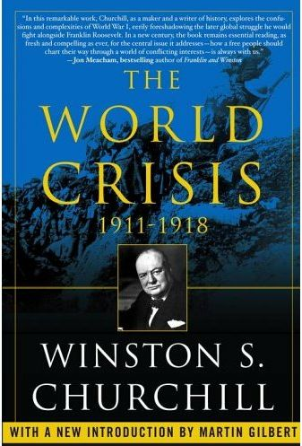

Slide 11
Winston Churchill: At the beginning of September, 1914, the German light cruiser Magdeburg was wrecked in the Baltic. The body of a drowned German under-officer was picked up by the Russians a few hours later, and clasped in his bosom by arms rigid in death, were the cypher and signal books of the German Navy and the minutely squared maps of the North Sea and Heligoland Bight. On September 6 the Russian Naval Attache came to see me. He had received a message from Petrograd telling him what had happened, and that the Russian Admiralty with the aid of the cypher and signal books had been able to decode portions at least of the German naval messages. The Russians felt that as the leading naval Power, the British Admiralty ought to have these books and charts.

Slide 12
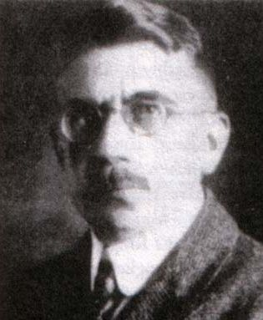
Arthur Scherbius:
entwickelte eine Maschine zur Verschlüsselung von Texten
erhielt ein Patent darauf
bot die Maschine dem deutschen Heer an: Ablehnung
später übernahm das Militär diese Maschine (Churchill-Buch?)

Slide 13
Aufbau der Enigma

Slide 14
in polnische Hände
Januar 1929 erhielt eine polnische Stelle durch Zufall ein Paket, das von einem aufgeregten Mitarbeiter der deutschen Botschaft zurückgefordert wurde.
Dieses Paket wurde von der polnischen Seite geöffnet und analysiert, und danach zurückgeschickt. Somit hatten die Polen einen Einblick in die Arbeitsweise einer Enigma.
Die militärische Enigma arbeitete prinzipiell genau so, hatte aber einen anderen internen Aufbau

Slide 15
Spionage
Spionage: Hans Thilo Schmidt
Interner Name: Hé (Asche)
Lieferte gegen Geld Unterlagen zur Enigma wie Handbuch, Schlüssel etc.
War Basis der Arbeit der Polnischen Codebreaker
Lieferte keine Internas wie z.B. Verdrahtung
Lieferte z.B. Schlüssel für September und Oktober 1932
Somit 6 Monate Funksprüche (Juli bis Dezember 1932), aber immer noch nicht lesbar

Slide 16
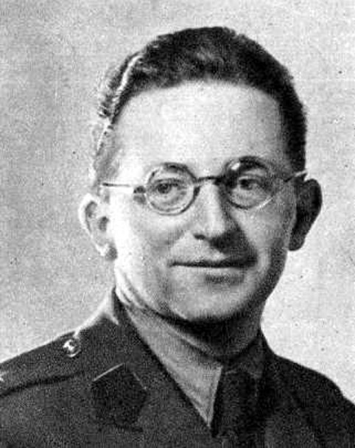
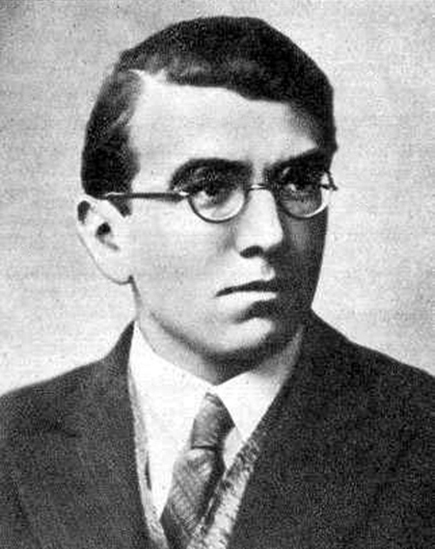
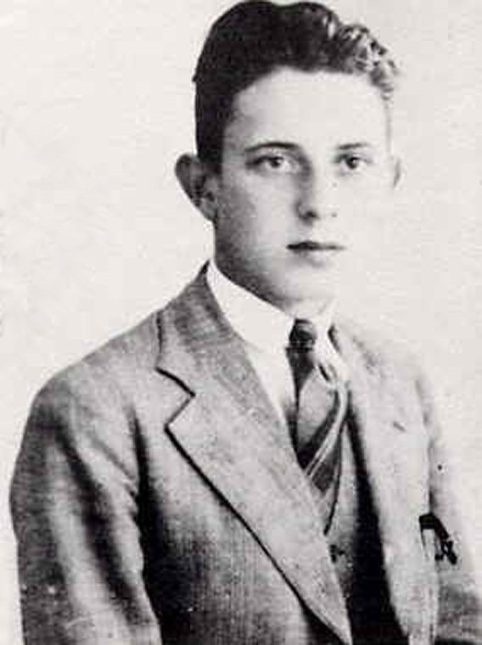
Biuro Szifro
Mitarbeiter auf polnischer Seite:
Rejewski
Zygalski
Różycki

Slide 17
Juli 1939
Treffen in Polen
Teilnehmer: Vertreter Frankreichs und Englands
Offenlegung der polnischen Erfolge und Methoden
Übergabe von Bauplänen und 2 Enigmas (Nachbauten)

Slide 18
Bletchley Park
Nachfolge von Room 40
seit 1939
beständig ausgebaut
über 7.000 Mitarbeiter (die meisten davon Frauen)

Slide 19
Bletchley Park
Struktur:
mitschneiden der Funksprüche
übermitteln nach BP
Inventarisieren
Codebreak
Dechiffrieren aller Meldungen zu diesem Schlüssel
Analyse der Inhalte
„Verschleierung“
Weitergabe an Militär und Politik

Slide 20
Arbeitsweise

Slide 21
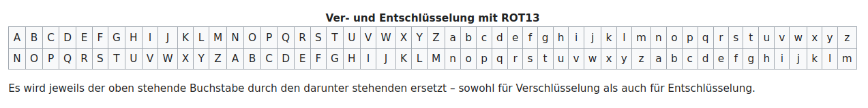
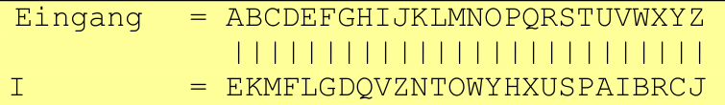
Cäsar: rot13():
analog rotXX()
Enigma: ähnlich, aber:

Slide 22
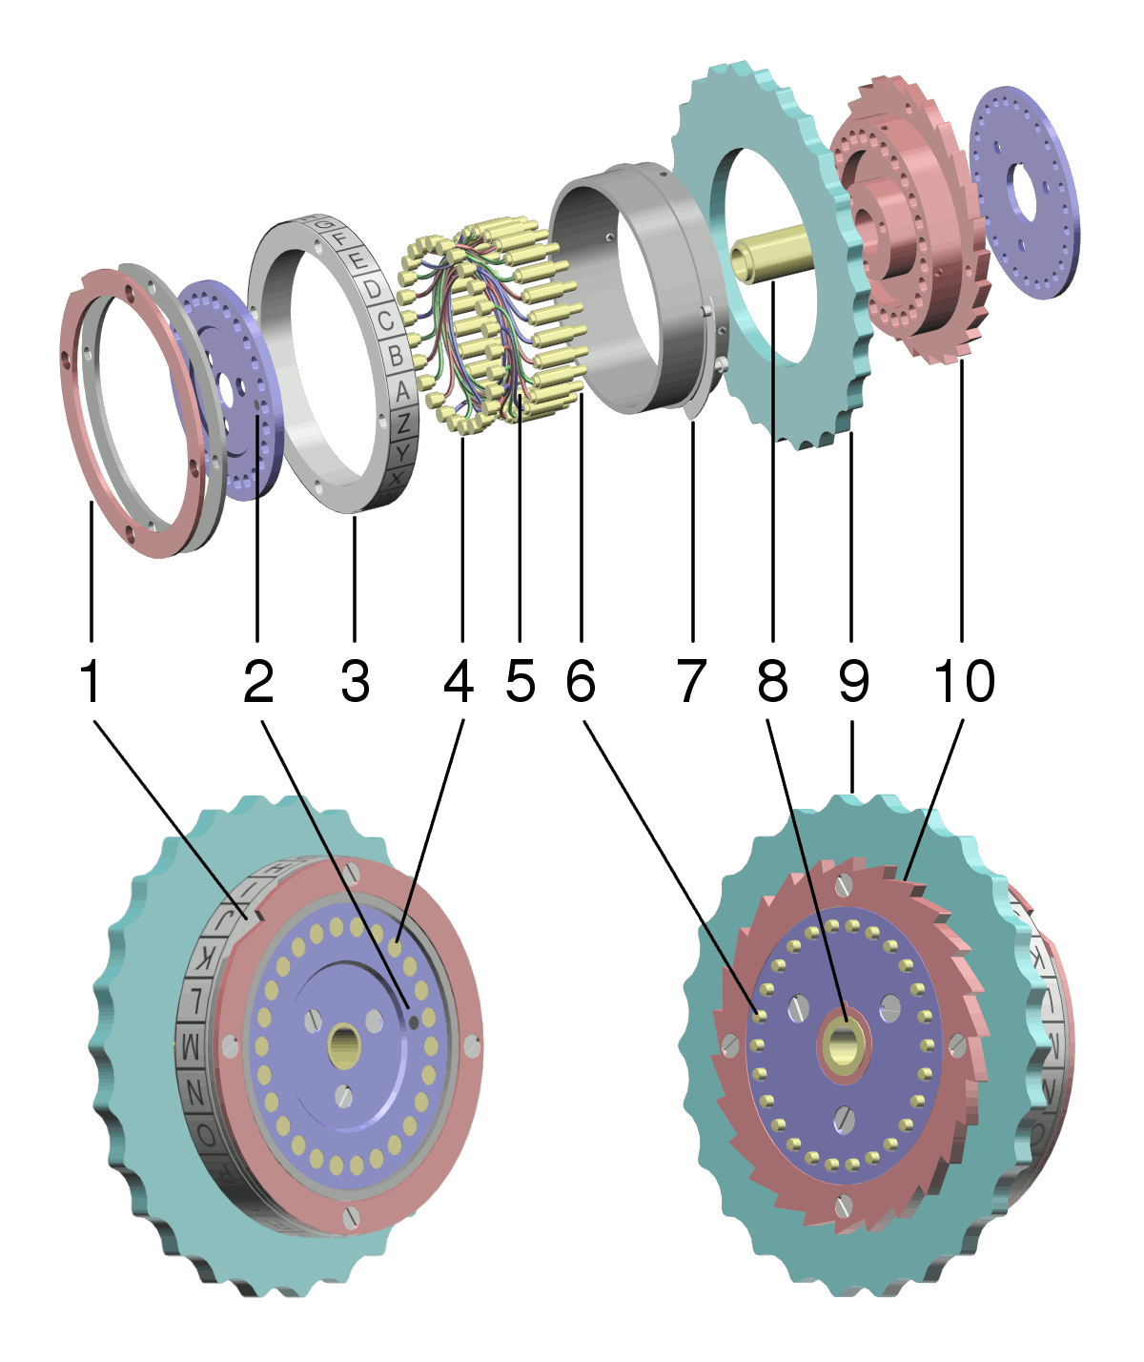

Slide 23
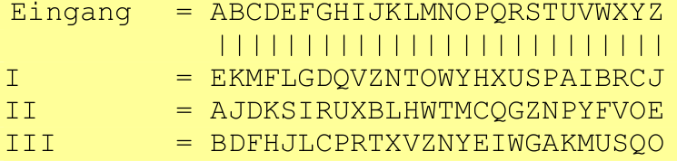
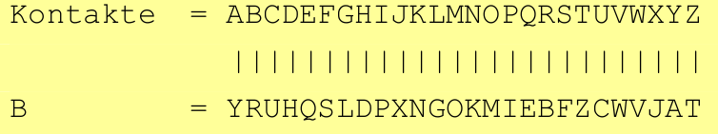
Rotoren 2 und 3
Umkehrwalze

Slide 24
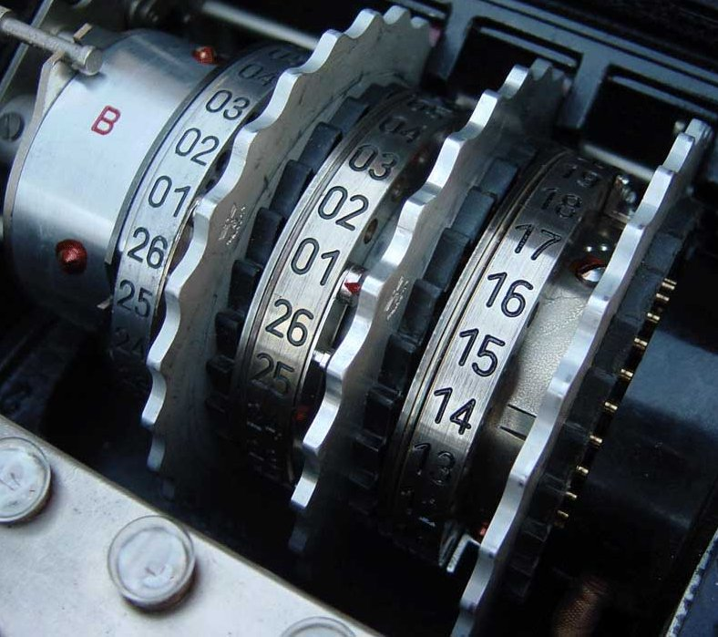
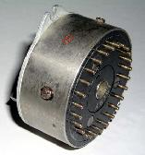

Slide 25
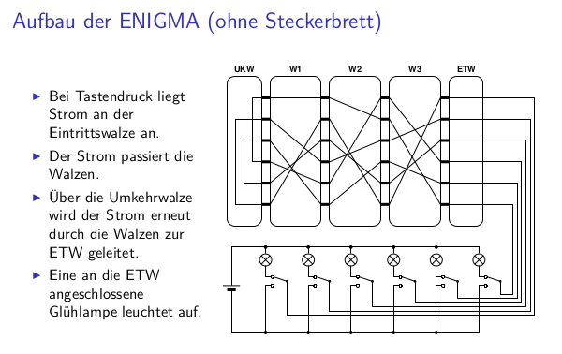
Schaubild Verschlüsselung

Slide 26
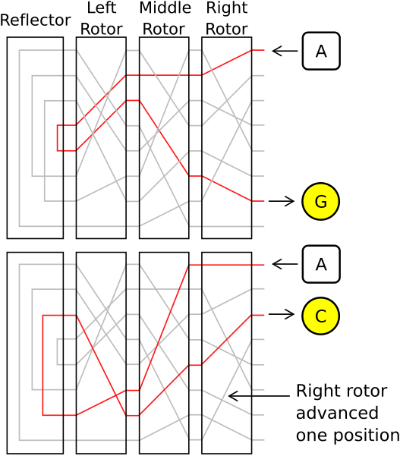

Slide 27
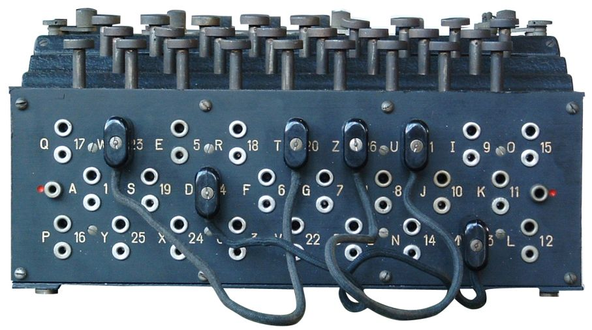
Erläuterung Steckerbrett

Slide 28
Demonstration der Enigma
https://youtu.be/ybkkiGtJmkM?feature=shared&t=325

Slide 29
Angst, Mathematik, Spionage
Angst
Polen 1920
Mathematik
Permutationen
Spionage
Asche

Slide 30
Schlüssellänge
76 Bit laut Wikipedia
150 Millionen Millionen Millionen = 150 * 10^6 * 10^6 *10^6
= 150 * 10^18
= 1,5 * 10^20
76 Bit = 2^76 = 2^6 * 2^70 = 2^6 * (2^10)^7≅2^6 * (10^3 )^7
ergibt ca.: 64 * 10^21

Slide 31
Überschlägige Rechnung
1,5 * 10^20
Annahme: 100 Schlüssel in einer Sekunde
macht: 1,5 * 10^18 Sekunden
Annahme: 100.000 Sekunden pro Tag: macht 1,5 * 10^13 Tage
Annahme: 400 Tage pro Jahr: macht 0,3 * 10^11 Jahre
ergibt: 30 Milliarden Jahre für den Test einer Einstellung
aber: Einstellung ändert sich am nächsten Tag
==> Enigma ist sicher!

Slide 32
Crypto wars
90er Jahre: crypto wars
Verschlüsselung ist eine Waffe: amerikanische Exportkontrolle
PGP: Phil Zimmermann
USA: 56 Bit Schlüssellänge erlaubt, im Ausland nur 40 Bit
einer der Hauptakteure des Verbots: Joe Biden
Export des Codes über ein gedrucktes Buch
70 Jahre vorher: Enigma mit 76 Bit Schlüssellänge

Slide 33
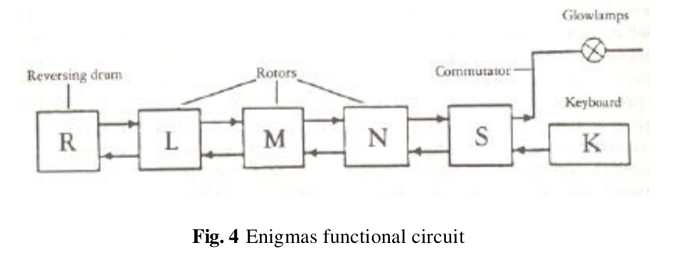
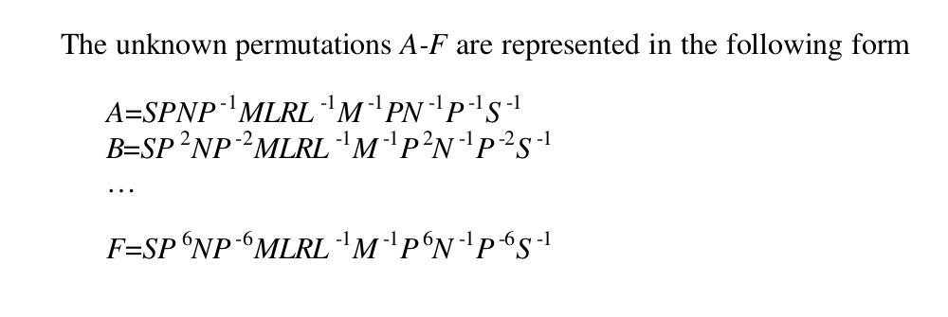
Mathematik

Slide 34
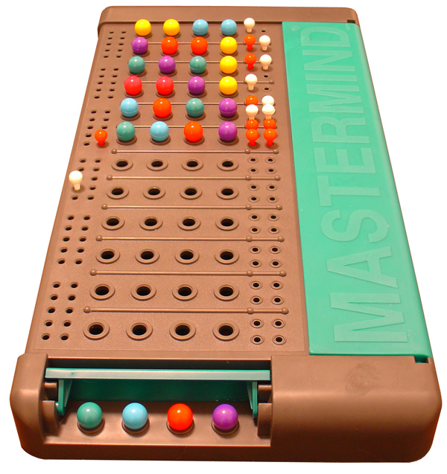
Formeln halfen bei der Aufdeckung der internen Verdrahtung der Rotoren
Aussagen der Mathematik zu Permutationen erlauben die Vereinfachung der Formeln auf 3 Unbekannte
weitere Schritte:
Annahme
Prüfung
verwerfen
ab Januar 1933 mitlesen der Funksprüche

Slide 35
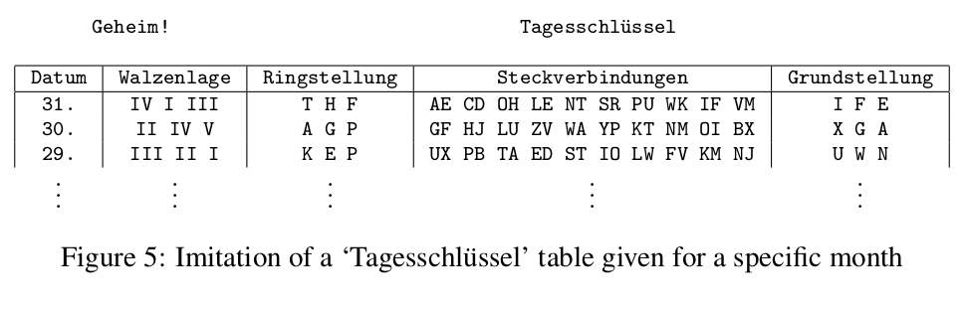
Einstellungen der Enigma
Anfangs: jeweils gültig für 3 Monate
später: gültig für 1 Monat
noch etwas später: gültig für einen Tag
Beispiel:

Slide 36
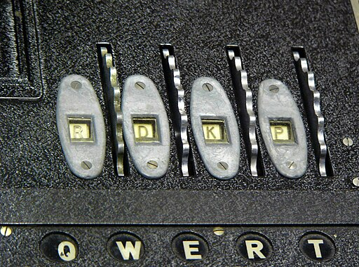
Einstellung
Grundstellung:
Nachteil des Vorgehens:
Tausende von Nachrichten mit dieser Einstellung
Lösung: Spruchschlüssel

Slide 37
Einstellungen: Spruchschlüssel
Tausende Funksprüche mit demselben Tagesschlüssel
Sender denkt sich einen Schlüssel für einen Funkspruch aus: 3 Buchstaben
Dieser ist dem Empfänger unbekannt
Muß also übermittelt werden
Eigene Einstellung der 3 Walzen
Vorgehen:
Enigma auf Grundstellung einstellen
3 Buchstaben ausdenken (Walzenstellung für diesen Funkspruch)
Eintippen und notieren
Erneut eintippen: Spruchschlüsselverdopplung
Vor Beginn des eigentlichen Textes übertragen
Nach den 3 Buchstaben die Walzen darauf einstellen, Text eingeben

Slide 38
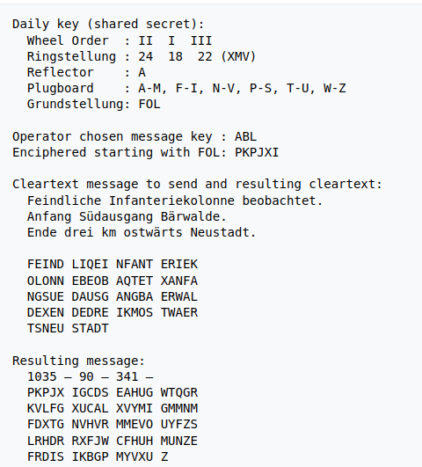
Spruchschlüsselverdopplung

Slide 39
Eigenschaft
Grundstellung der Rotoren: F O L
Eingabe: A B L (=Spruchschlüssel)
Ausgabe (verschlüsselt): P K P J X I
d.h.:
1. und 4. Stelle entsprechen dem gleichen Klartext-Buchstaben
2. und 5. Stelle ebenso
3. und 6. Stelle ebenso
Ansatz der poln. Mathematiker: suche ein solches Muster in den Funksprüchen
d.h. suche ein Muster der Form: 1 2 3 1 2 3

Slide 40
Eigenschaften der Enigma
A() ist die Permutation, die einem (Klartext-)Buchstaben einen anderen Buchstaben zuordnet
A(x) = y (Verschlüsselung)
A(y) = x (Entschlüsselung)
Also: A(A(x)) = x
A(x) <> x
A ist die Permutation des ersten Buchstabens
B entsprechend des zweiten Buchstabens
C entsprechend des dritten Buchstabens
D für den vierten Buchstaben
die poln. Mathematiker interessierten sich für: AD, BE und CF.

Slide 41
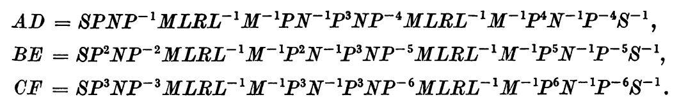
Spruchschlüsselverdopplung
Formeln:

Slide 42
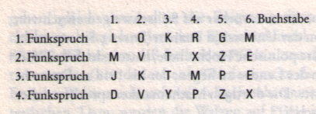
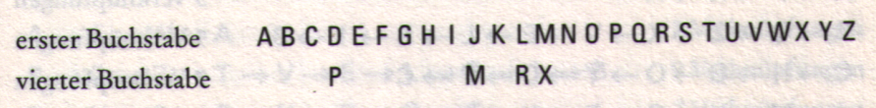
4 Funksprüche
Beispiel (aus dem Buch von Simon Singh):
andere Darstellung:

Slide 43
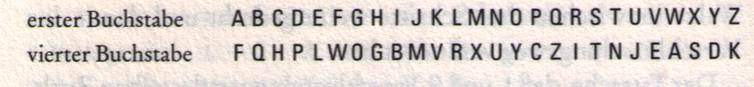
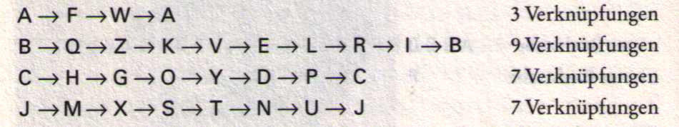
Funksprüche
Mit weiteren Funksprüchen:
wir erkennen darin folgende Struktur (Ketten):
Ergebnis: Enigma geknackt!

Slide 44
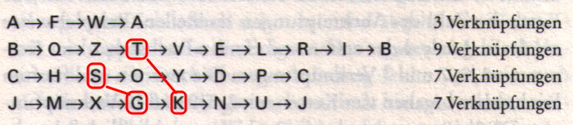
Steckerbrett
Bisher ohne Berücksichtigung Steckerbrett
Annahme: T und K gesteckt, S und G gesteckt
Ergebnis:
keine Änderung an den Zahlen rechts

Slide 45
Ketten
Folgende Aussagen können wir jetzt für diesen Tag (diese Einstellungen) treffen:
4 Ketten
jeweilige Längen 3, 9, 7, 7
nur abhängig von den Rotoren:
Reihenfolge der Rotoren
Einstellung der Rotoren
also abhängig von der Grundstellung

Slide 46
Katalog der Charakteristika
Für jede Grundstellung diese Werte bestimmen
Mögliche Fälle
Anzahl Anordnungen der Rotoren: 6 = 3 * 2 * 1 = 3!
Je Rotor 26 Einstellungen = 26 * 26 * 26 = 17576
zusammen: 105456 mögliche Fälle
Für jeden dieser Fälle die charakteristischen Zahlen bestimmen

Slide 47
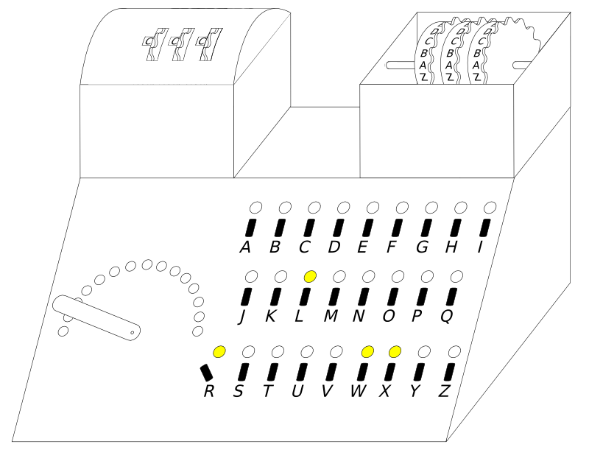
Katalog aufbauen

Slide 48
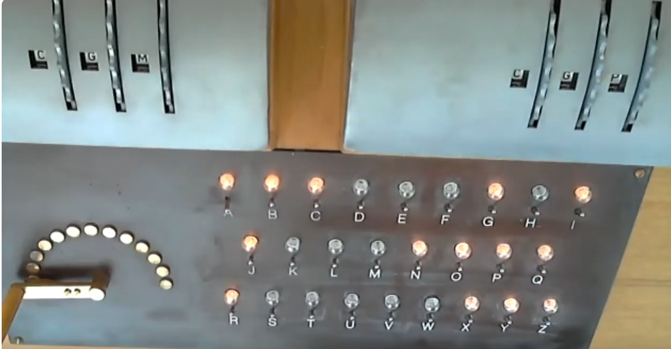
Zyklometer
https://www.youtube.com/watch?v=21tKb3CTmgI

Slide 49
Katalog
Katalog: dauerte 1 Jahr
wenn Katalog vorhanden:
Tabelle aufbauen (benötigt ca. 50 Funksprüche eines Tages)
Ketten bestimmen
in Katalog nachsehen
(eigene) Enigma entsprechend einstellen
Funksprüche dekodieren
Aufwand: typischerweise 20 Minuten
Problem: Katalog lieferte mehrere Möglichkeiten
können Dutzende sein
ausprobieren

Slide 50
Texte
Problemfälle nach Dechiffrierung:
Buchstabe gesteckert?
Pech gehabt
anderen Funkspruch nehmen
Klartext lieferte: tewwer
Wort aus der deutschen Sprache?
Ja: vertausche T und W (gesteckert)
unleserlicher Schrott ab einer Stelle
Weiterschaltung des mittleren Rotors?

Slide 51
Änderungen
1. Jun. 1930: Indienststellung
3 Rotoren, 6 Stecker, Quartalsweiser Wechsel
1. Jan. 1936: Monatlicher Wechsel
1. Okt. 1936:
Täglicher Wechsel
5 – 8 Kabel
2. Nov. 1937: Wechsel von UKW A auf UKW B
15. Sept. 1938: frei wählbare Indikatoren
15. Dez. 1938: Rotor IV und V
1. Jan. 1939: 7 – 10 Stecker

Slide 52
Tagesschlüssel
Bisher
Reihenfolge der Rotoren + Ringstellung (interne Stellung der Rotoren) + Stellung der einzelnen Rotoren + Steckverbindungen
darauf aufbauend der Spruchschlüssel
neu
Reihenfolge der Rotoren + Ringstellung + Steckverbindungen
also ohne Vorgabe der Stellung der einzelnen Rotoren

Slide 53
Tages- und Spruchschlüssel
Beispiel:
Vorgabe (Tagesschlüssel):
Reihenfolge der Rotoren
Ringstellung
Steckerbrett
keine Grundstellung der Rotoren vorgegeben
Vorgehen Spruchschlüssel (Beispiel)l:
Sender wählt Grundstellung der Rotoren: B V H
Sender wählt Spruchschlüssel für Rotoren: W I K
Sender tippt Spruchschlüssel zweimal(!) ein: aus W I K wird dann B P L B K M
Sender stellt Rotoren um: W I K
Sender tippt die Nachricht
Übermittlung der Nachricht beginnt mit: B V H B P L B K M
Danach folgt der eigentliche Text (verschlüsselt)

Slide 54
Females
Tabelle der Charakteristika ist jetzt nicht mehr verwendbar
Lösung:
identische Buchstaben auf Platz 1 und 4, Platz 2 und 5, Platz 3 und Platz 6
Name: females (polnisch: samiczki)
Durchsuche die Funksprüche eines Tages nach solchen Buchstaben
danach: Hilfsmittel anwenden

Slide 55
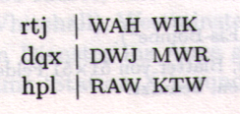
Beispiele aus Funksprüchen
Anfang von 3 Funksprüchen
Erläuterung:
r t j = Einstellung der Rotoren (für diesen Funkspruch)
WAH WIK = Spruchschlüssel (verdoppelt)
Besonderheit: Buchstabe W

Slide 56
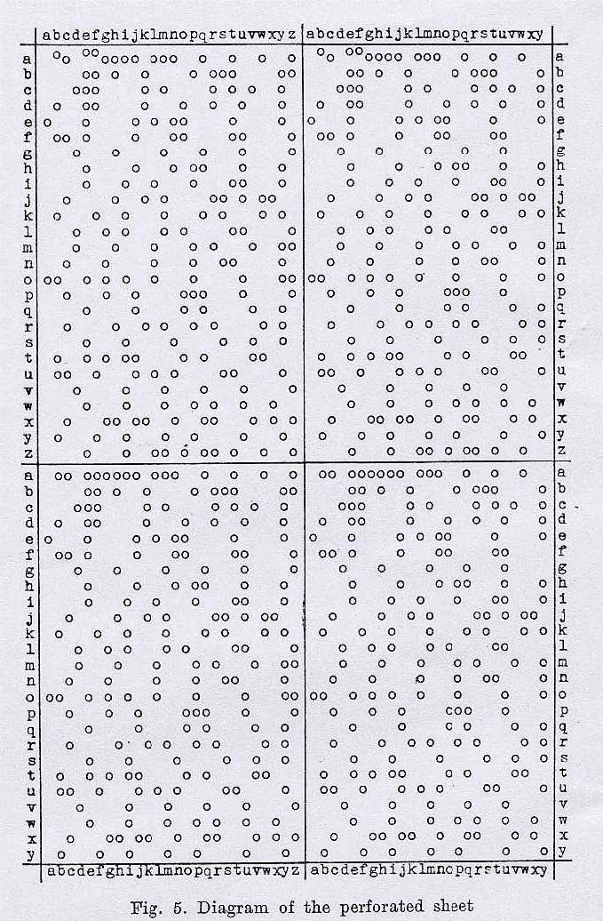
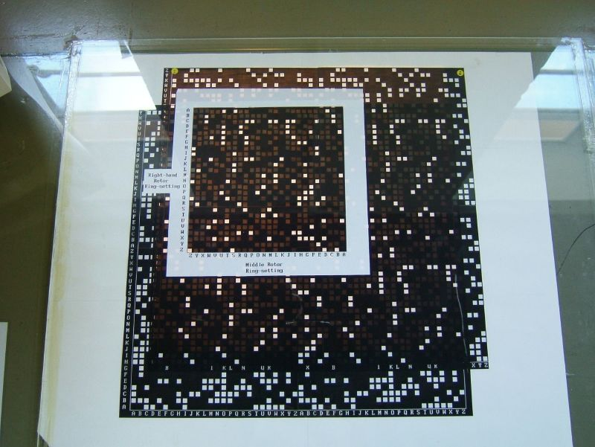
Zygalski-sheets

Slide 57
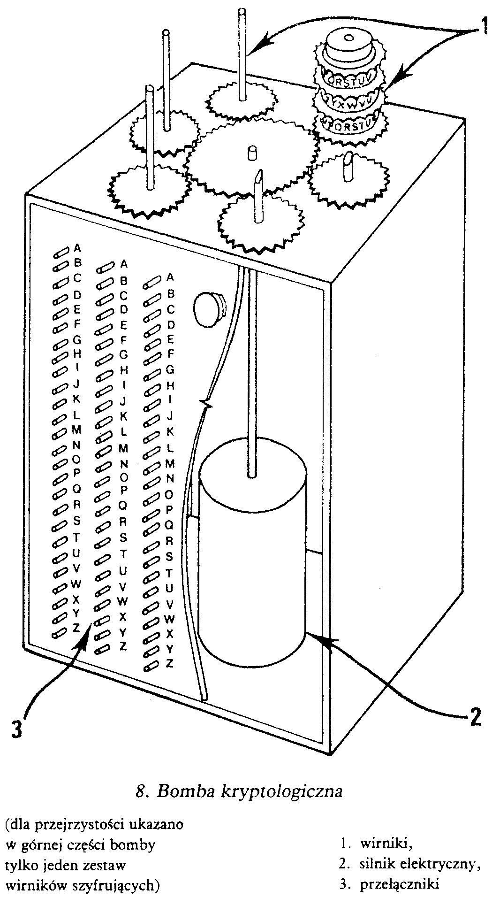
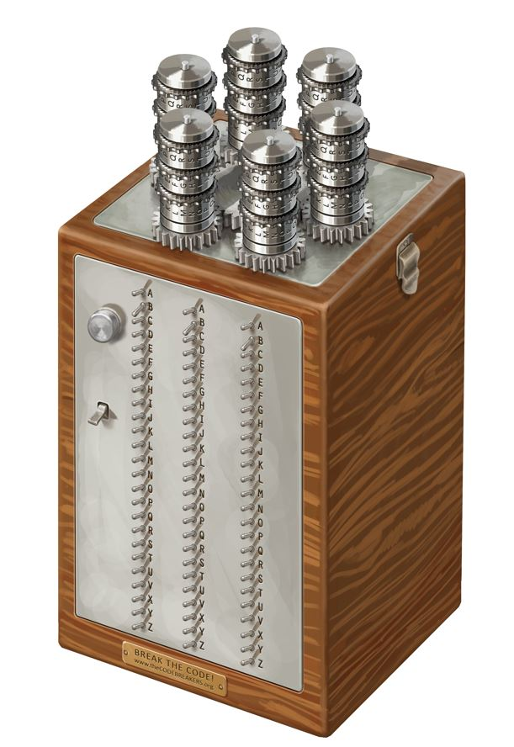
Bomba

Slide 58
Bomba
Simulation der Möglichkeiten:
26*26*26 = 17506 mögliche Einstellungen der Rotoren
3! = 6 mögliche Reihenfolge der Rotoren
benötigt werden 6 Maschinen
keine Maschine erhalten, keine Original-Zeichnung erhalten

Slide 59
Einstellungen Bomba
Im Beispiel:
für jede Bomba
6 Bomby: für jede Reihenfolge der Rotoren 1 Bomba
Einstellung der Rotoren auf R T J (R T J+3), D Q X (D Q X+3), H P L (H P L+3)
suche nach Buchstaben W

Slide 60
Simulation
Suche Muster der Form: 1 2 3 1 2 3
Einstellung der Bomba:
Rotor 1: R T J (entspricht Buchstabe 1)
Rotor 2: R T M (= RTJ+3, entspricht Buchstabe 4)
Rotor 3: D Q X (entspricht Buchstabe 2)
Rotor 4: D Q A (=DQX+3, entspricht Buchstabe 5)
Rotor 5: H P L (entspricht Buchstabe 3)
Rotor 6: H P O (=HPL+3, entspricht Buchstabe 6)
Bomby:
6 Bombas mit jeweils unterschiedlicher Anordnung der Rotoren
Dauer: ca. 2 Stunden

Slide 61
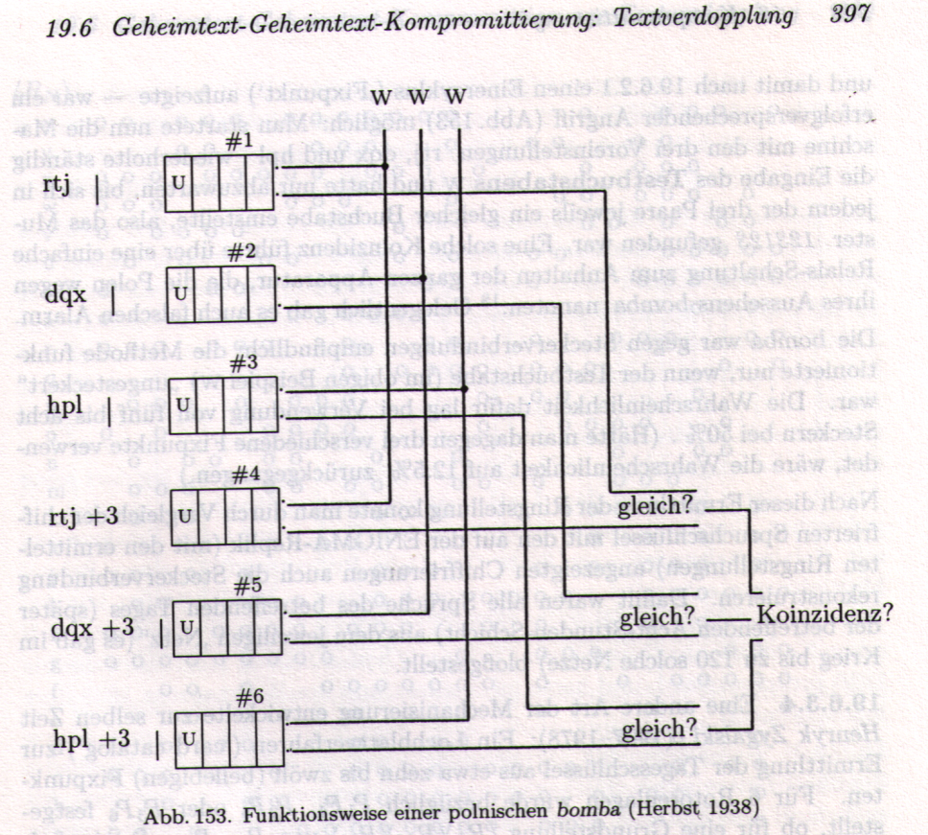
Strategie der Simulation
Aufgabe: suche die Stellung der Rotoren, die an allen 6 Stellen den Buchstaben W liefert

Slide 62
Auswertung Bomba
Bomba stoppt: Differenz zur Einstellung
Zahlensystem auf Basis 26:
A A A = 0
A A B = 1
usw.
Auswertung Bomba:
Differenz zu Start-Einstellung ergibt Ringstellung
Start war: R T J
Differenz = 3 (als Beispiel): Ringstellung um 3 verstellen
Laufzeit der Bomba: ca. 2 Stunden

Slide 63
2 neue Walzen
Gültig ab 1. Dezember 1938
anstatt 3 nun 5:
Alt: 6 = 3 * 2 * 1 = 3! Möglichkeiten
Neu: 60 = 5 * 4 * 3 Möglichkeiten
es werden 60 Bombys benötigt
Verdrahtung der neuen Walzen unbekannt

Slide 64
„I listened to Hitler“
Spruchschlüsselverdopplung
Enigma der Marine
Enigma nach dem Krieg
weitere Verschlüsselungsmaschinen der deutschen Seite
Codebreaking auf deutscher Seite
Aufdeckung der brit. Erfolge

Slide 65
Spruchschlüsselverdopplung
Fällt weg ab Mai 1940
d.h. Grundstellung + Spruchschlüssel (nur einmal)
Beispiel: Q W E als Einstellung, E W G als (verschlüsselter) Spruchschlüssel

Slide 66
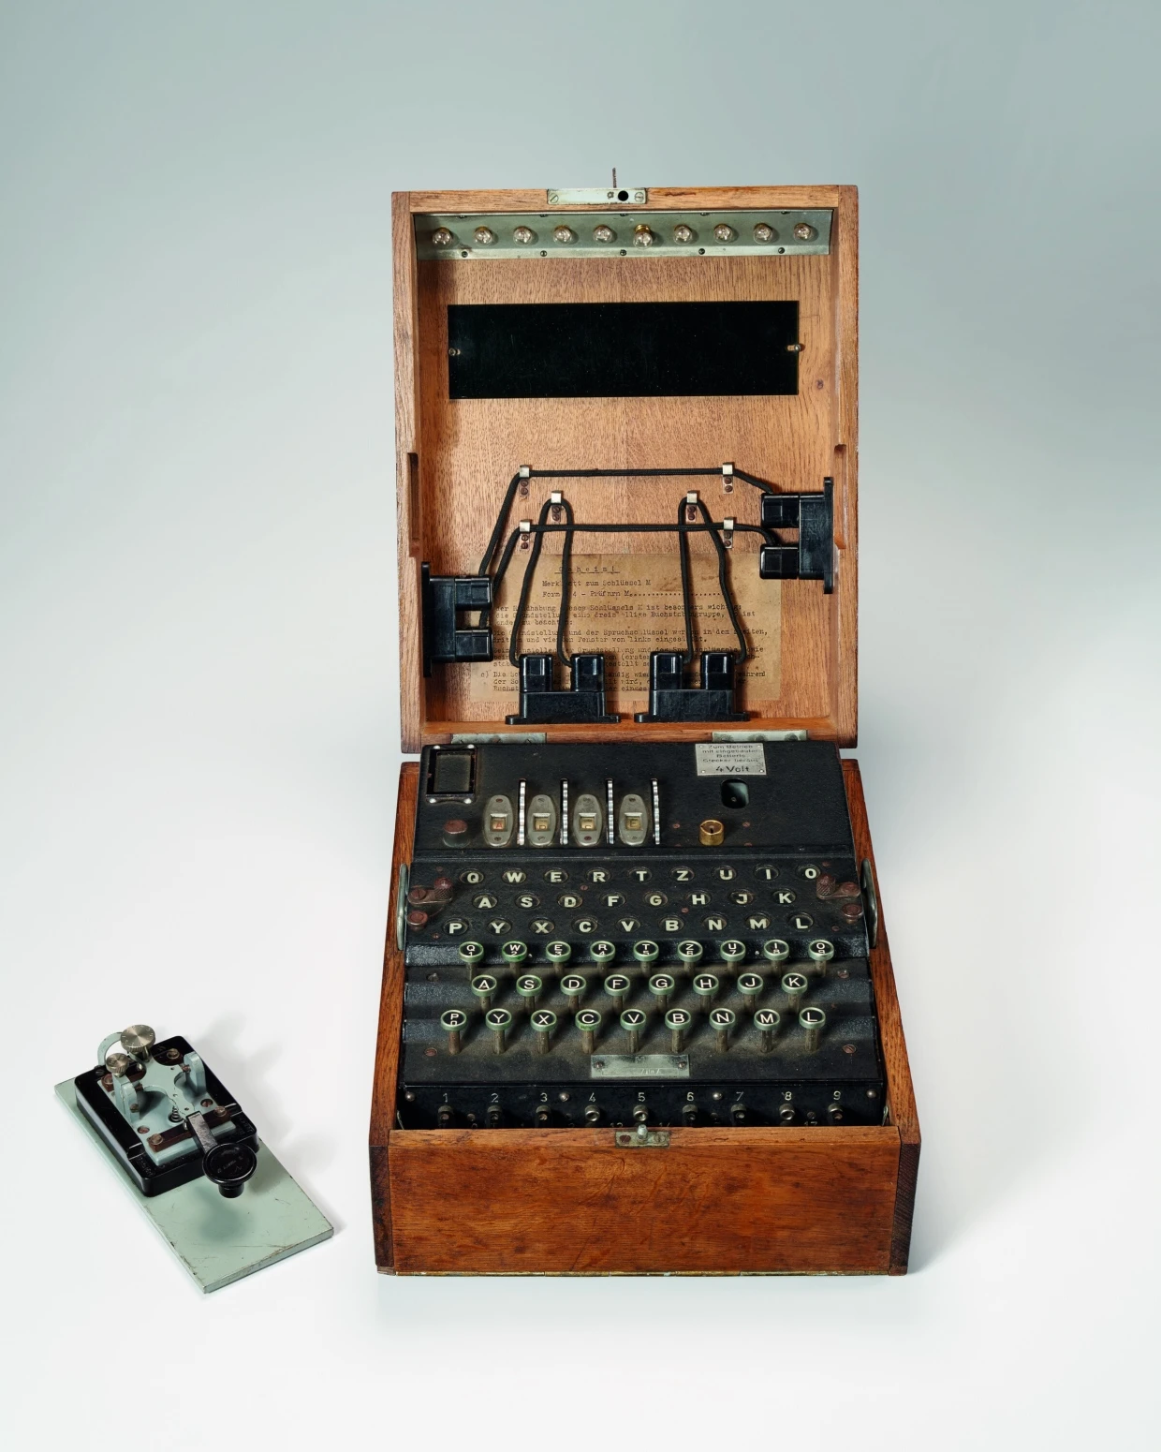
Variante der Enigma: Marine

Slide 67
Enigma nach dem Krieg
Im Einsatz in vielen Ländern
britische Mithöraktionen?

Slide 68
Deutschland ?
Es gab sie:
German code breaking in World War II
durchaus erfolgreich
nicht vergleichbar mit Bletchley Park

Slide 69
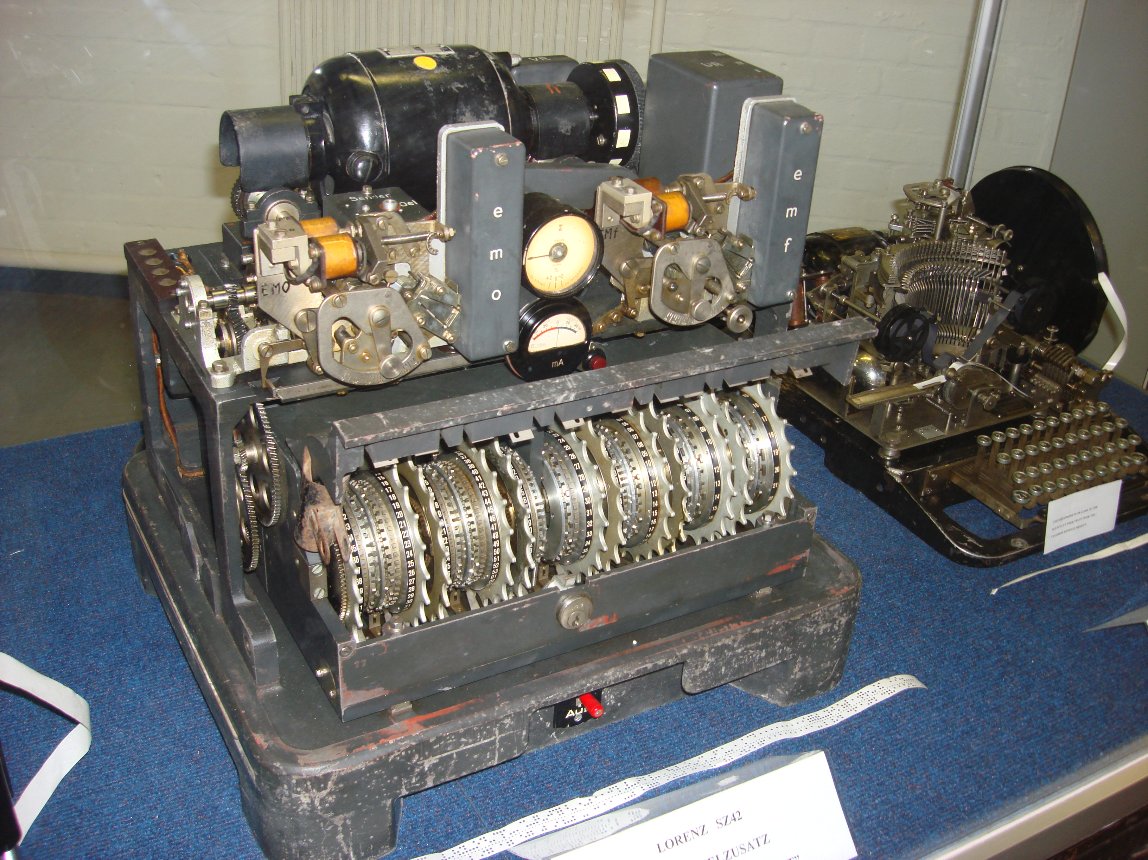
Lorenz-Maschine

Slide 70
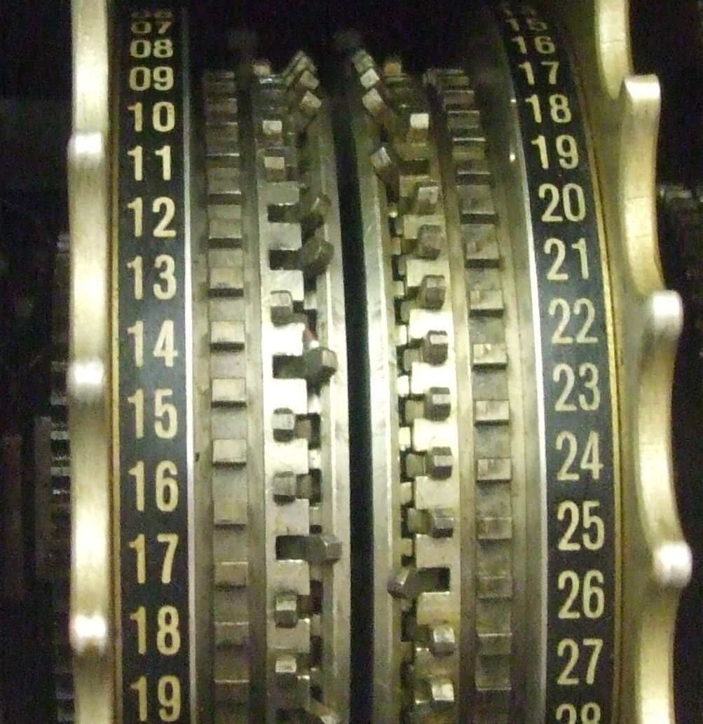
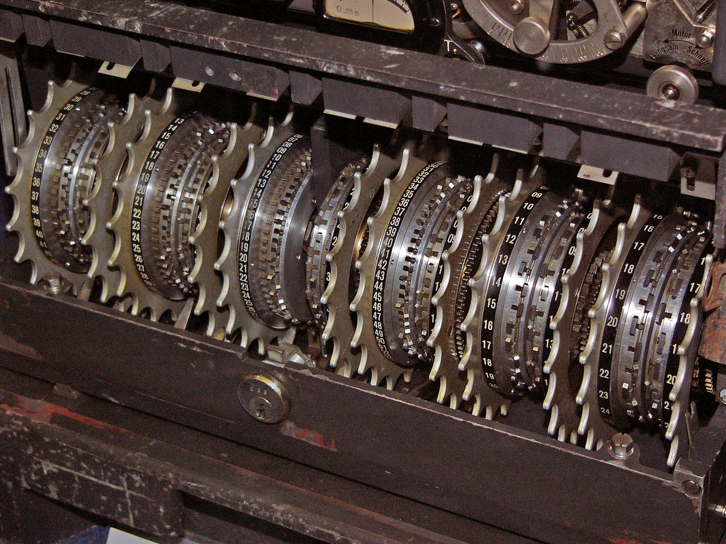
Lorenz-Maschine

Slide 71
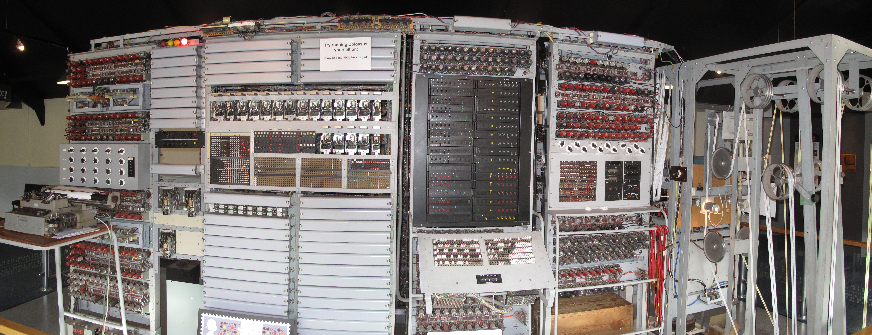
Colossus

Slide 72
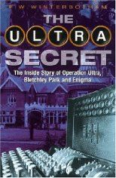
Buch: 1974

Slide 73
Kriegsentscheidend?
Deutsche Codebreaker lesen russ. Funksprüche mit
russ. Verschlüsselung geknackt
Kriegsverlauf an der Ostfront?
Entscheidend war die Wirtschaft der USA:
Massenfertigung
keine Bombenangriffe
aber: Kriegsverlauf beeinflusst

Slide 74
Copyrights
Wikipedia:
Enigma (Maschine)
Kryptanalyse der Enigma
Marian Rejewski, Henryk Zygalski, Jerzy Różycki
und viele weitere Einträge
Friedrich L. Bauer: Entzifferte Geheimnisse: Methoden und Maximen der Kryptologie
Marian Rejewski: An Application of the Theory of Permutations in Breaking the Enigma Cipher
Simon Singh:
Geheime Botschaften. Die Kunst der Verschlüsselung von der Antike bis in die Zeiten des Internet.
Codes: Die Kunst der Verschlüsselung. Geschichte - Geheimnisse – Tricks
usw.

